Slide 1
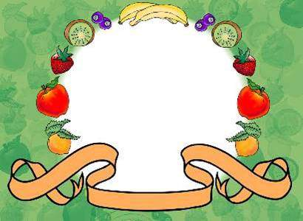


苏教版二年级语文上册
识 字 1

Slide 2
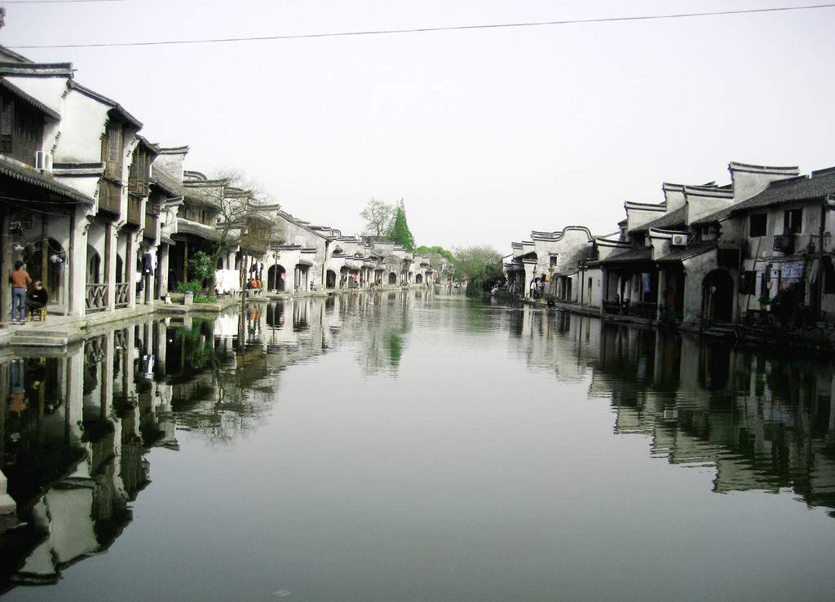


Slide 3
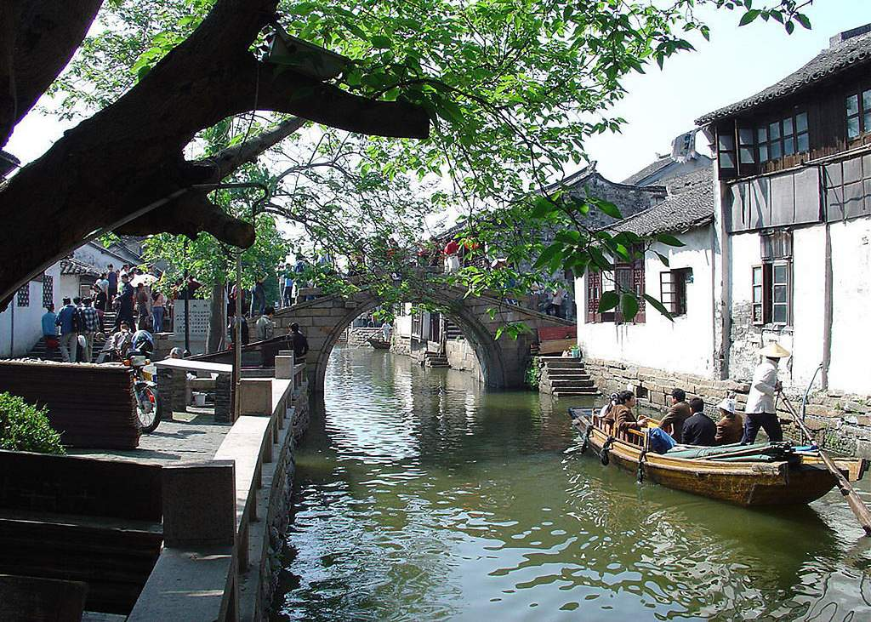

Slide 4
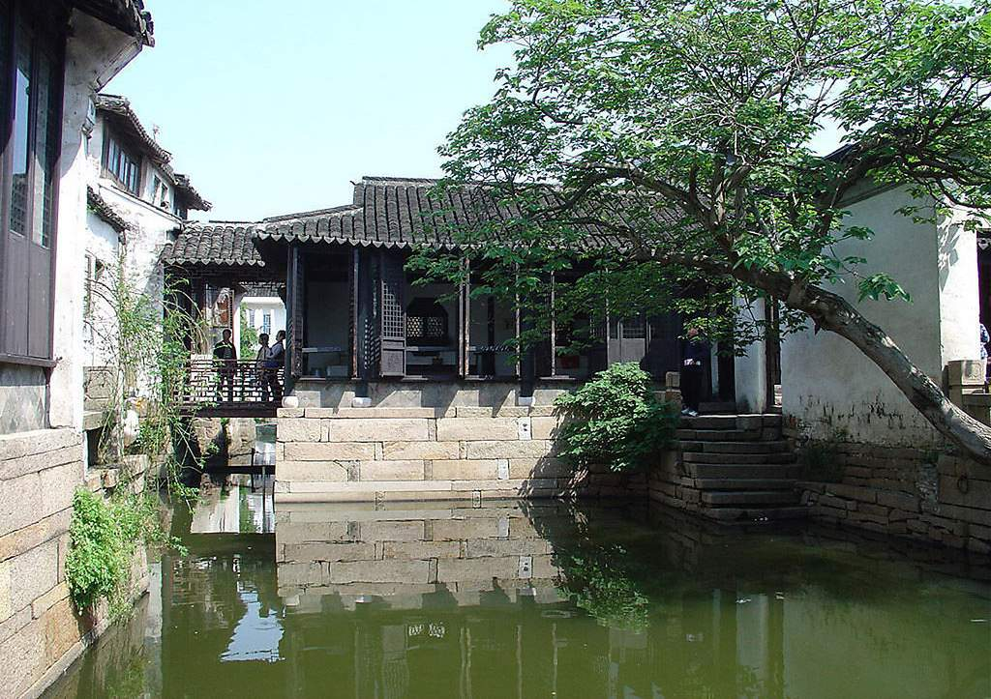

Slide 5
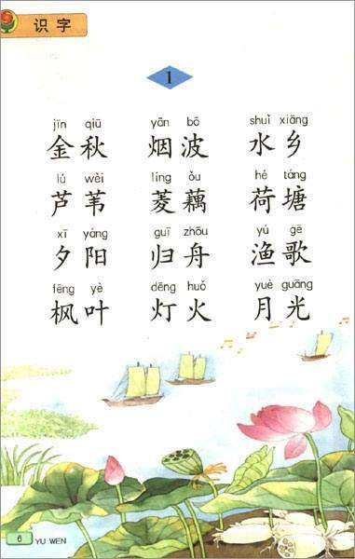
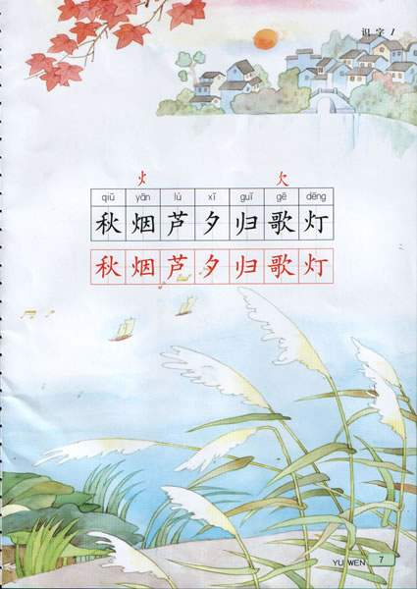

Slide 6
jīn qiū
金 秋
yān bō
烟 波
Shuǐ xiāng
水 乡
lú wěi
芦 苇
líng ǒu
菱 藕
hé táng
荷 塘
xī yáng
夕 阳
guī zhōu
归 舟
yú gē
渔 歌
fēng yè
枫 叶
dēng huǒ
灯 火
yuè guāng
月 光

Slide 7

金 秋 烟 波 水 乡
芦 苇 菱 藕 荷 塘
夕 阳 归 舟 渔 歌
枫 叶 灯 火 月 光

Slide 8
秋 灯 烟 归 夕
歌 芦

Slide 9

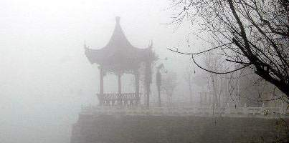
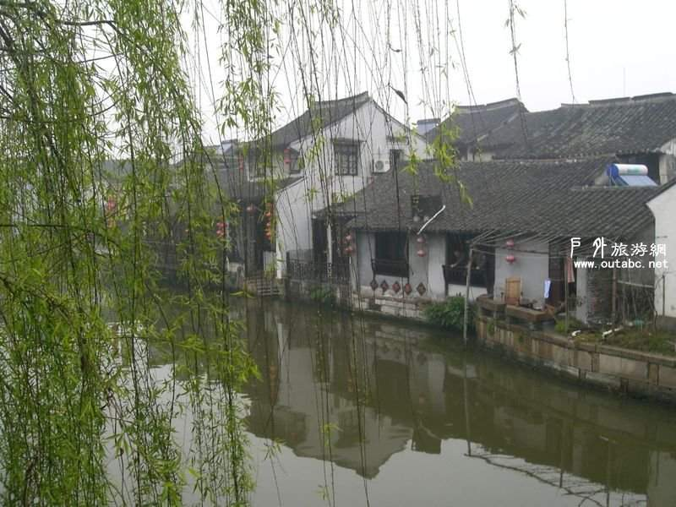

Slide 10
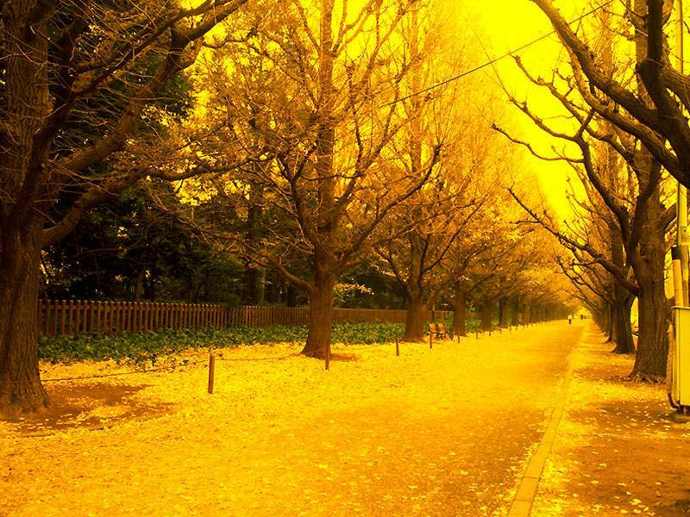

Slide 11
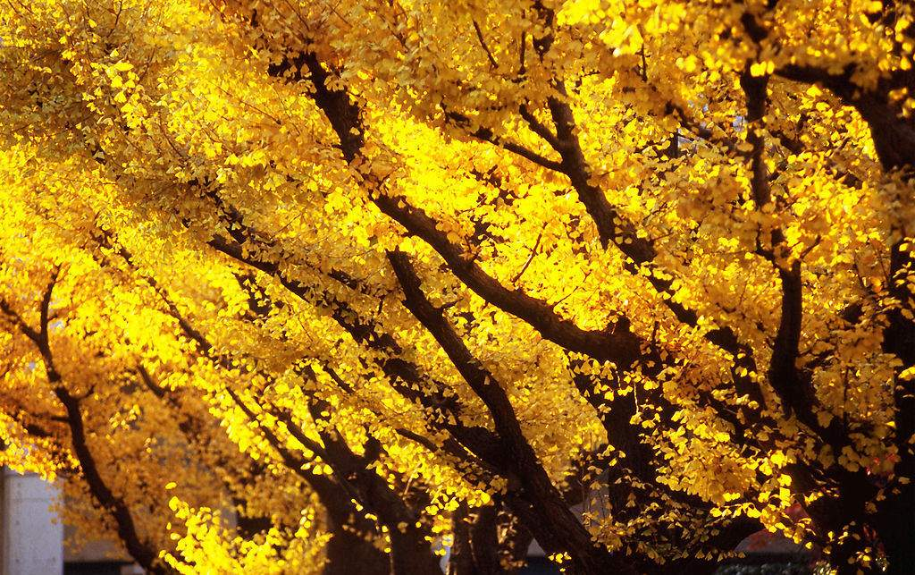
金秋

Slide 12
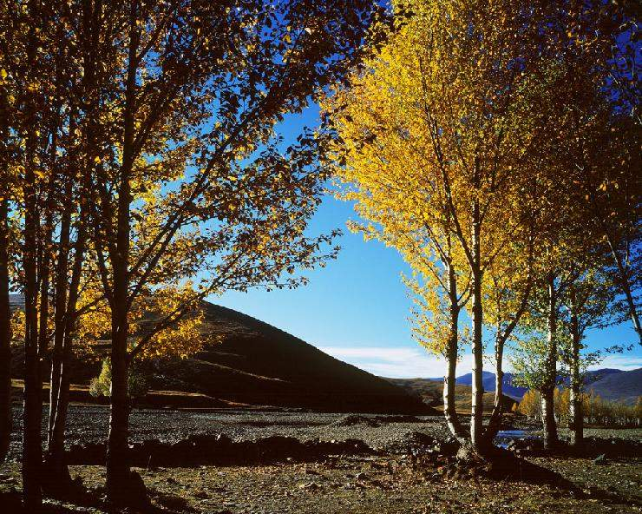
金秋

Slide 13
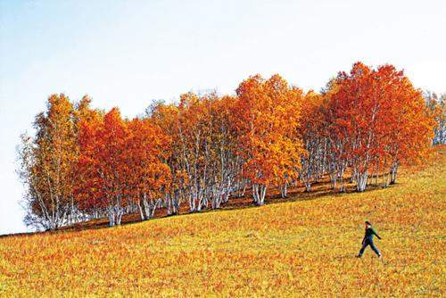
金秋

Slide 14
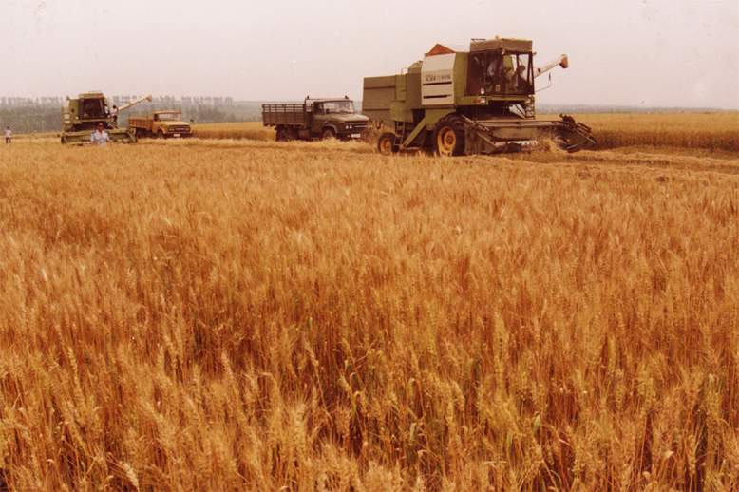
金秋

Slide 15
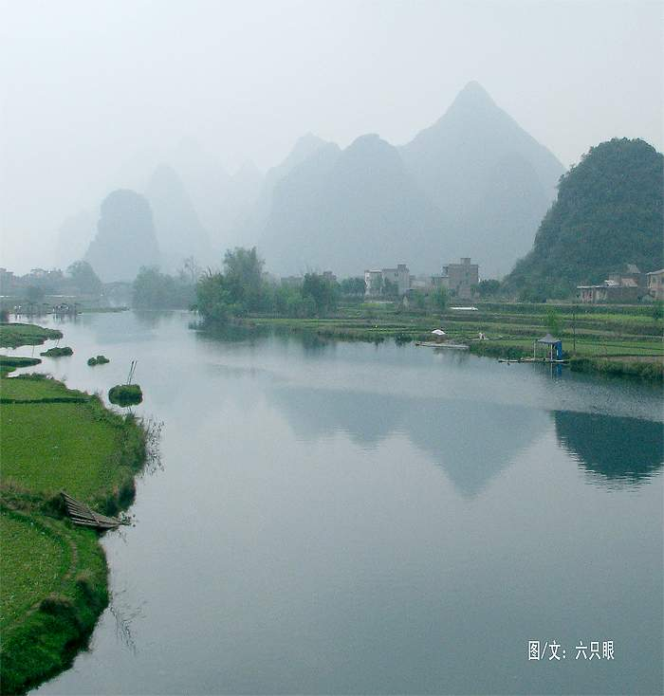

Slide 16
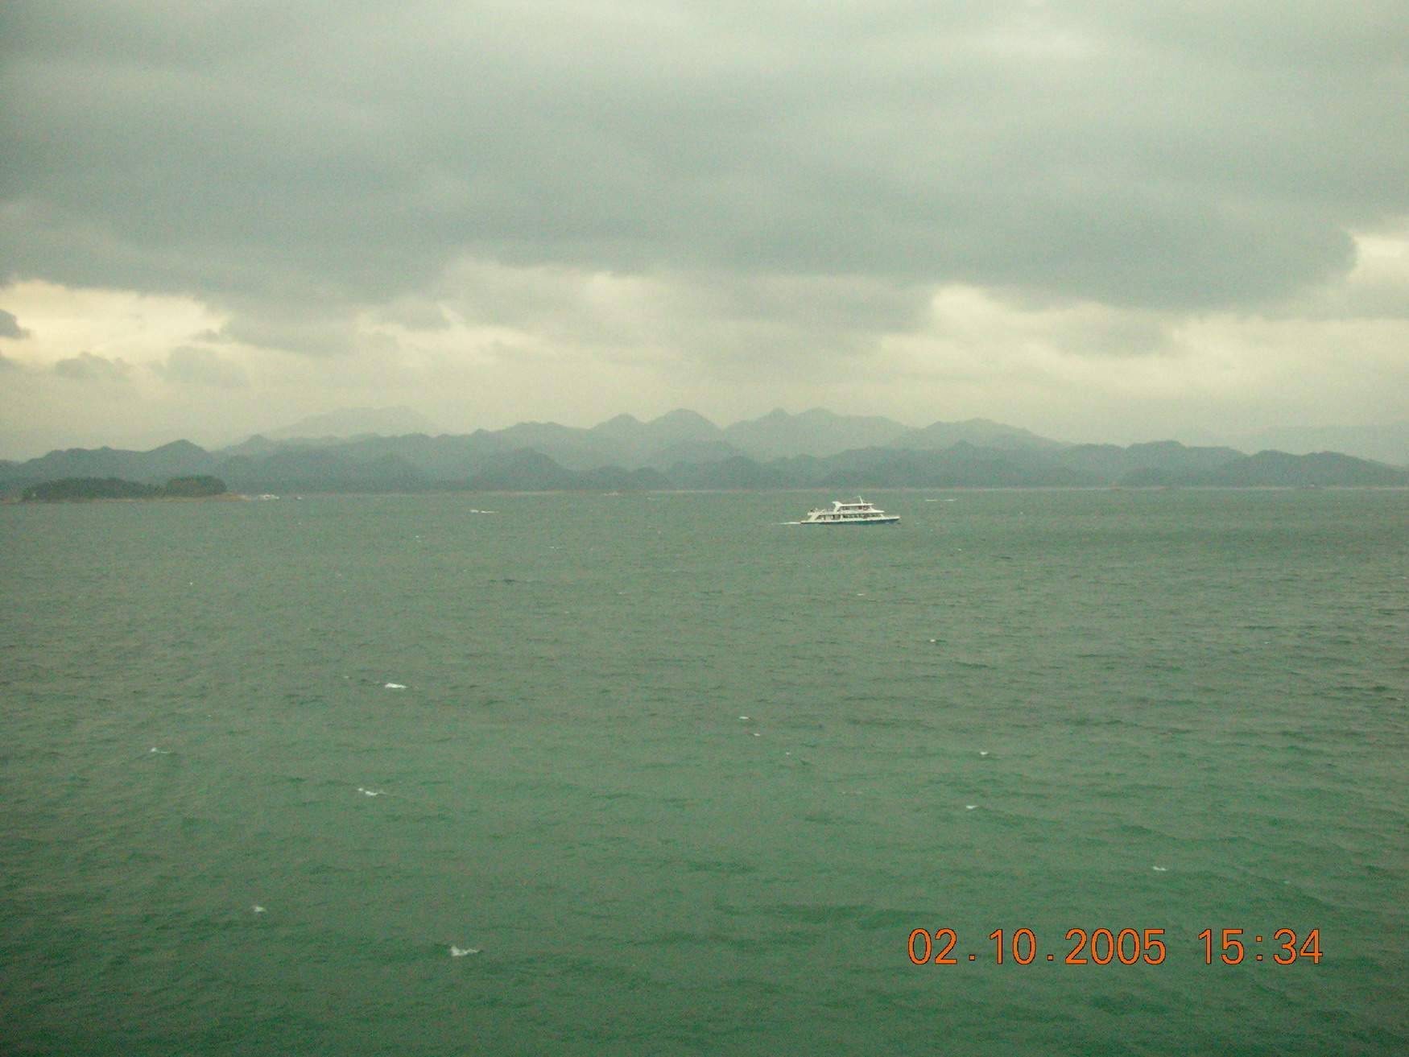
烟波
返回

Slide 17
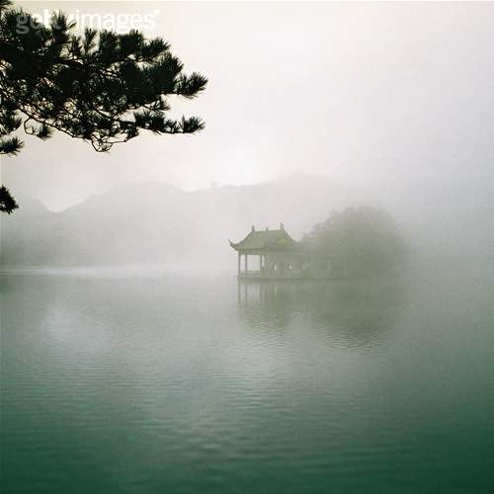
烟波

Slide 18
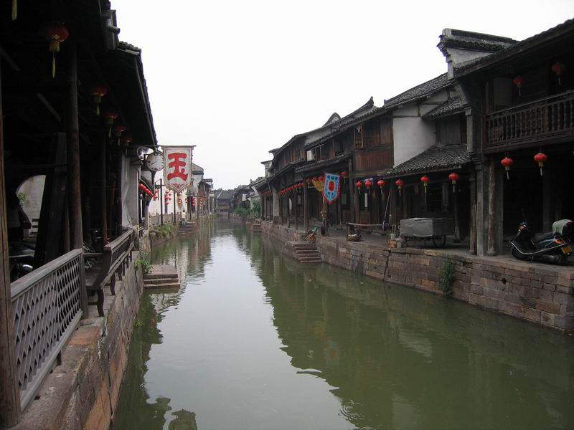
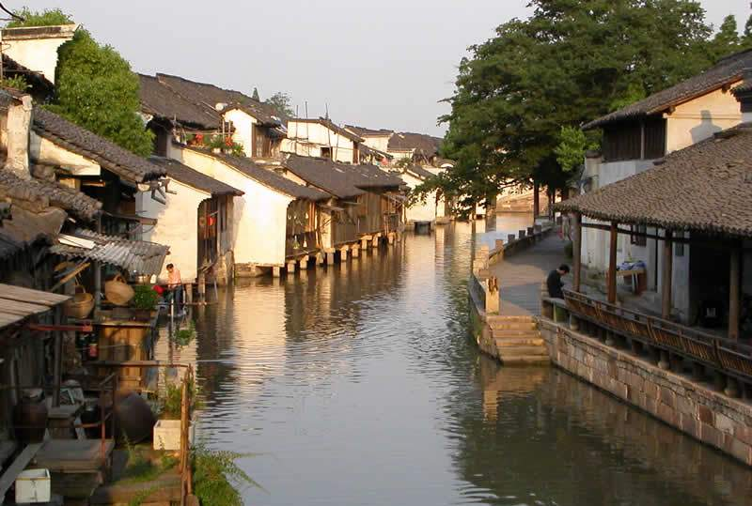

水乡

Slide 19
金 秋 烟 波 水 乡

Slide 20
看一看
芦苇 菱藕 荷塘

Slide 21
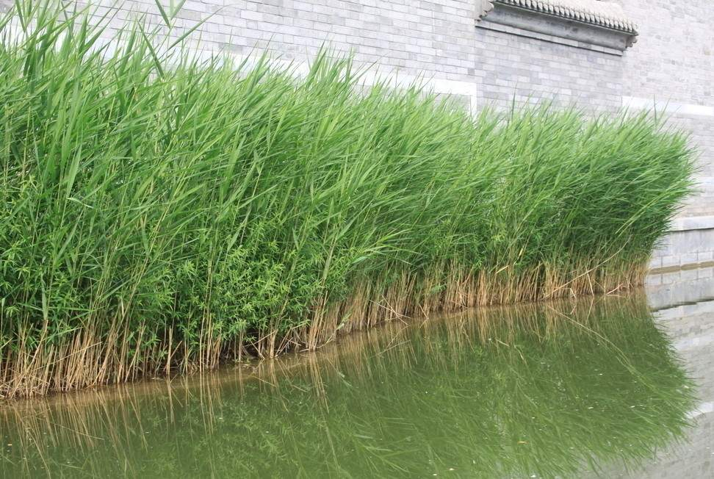
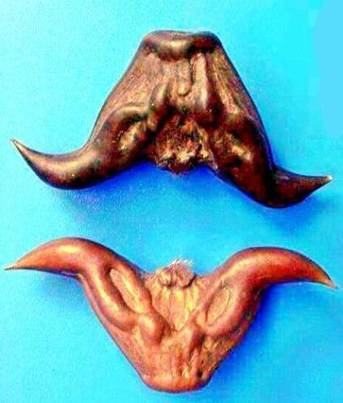
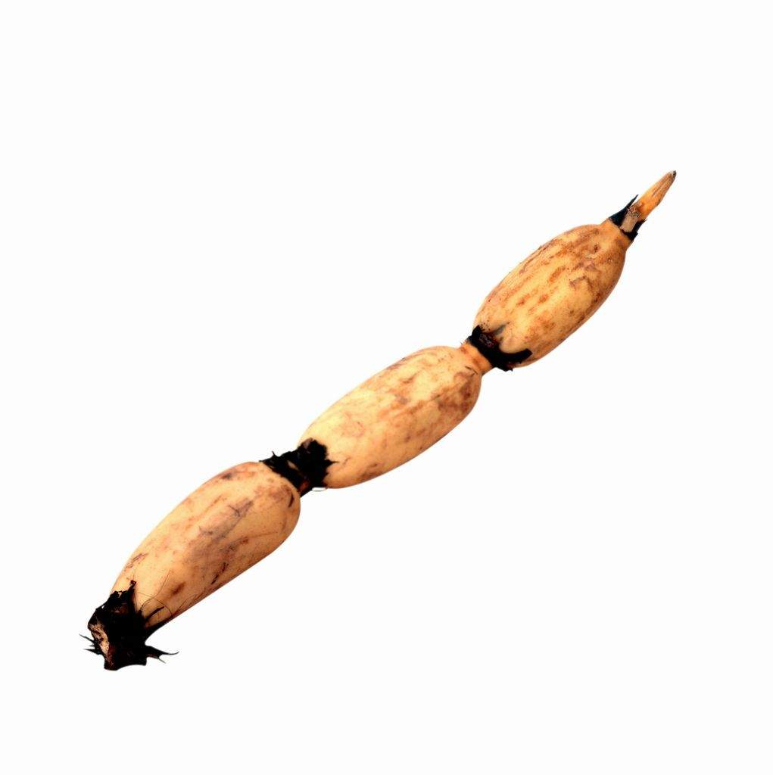
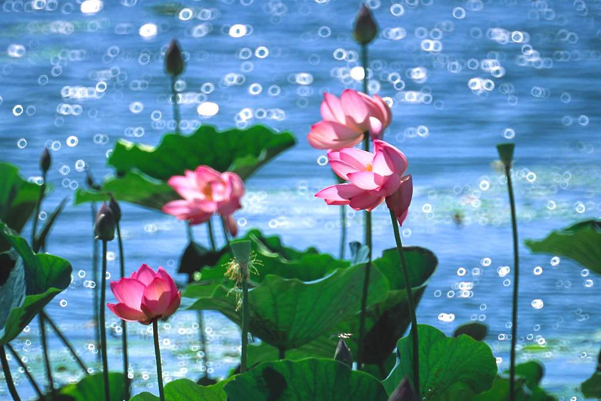
芦苇 菱藕 荷塘

Slide 22
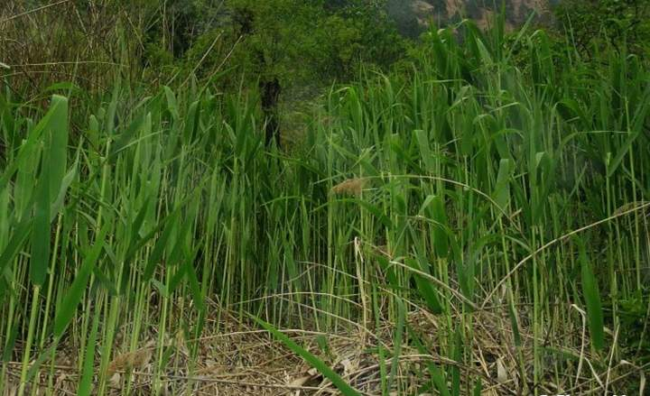
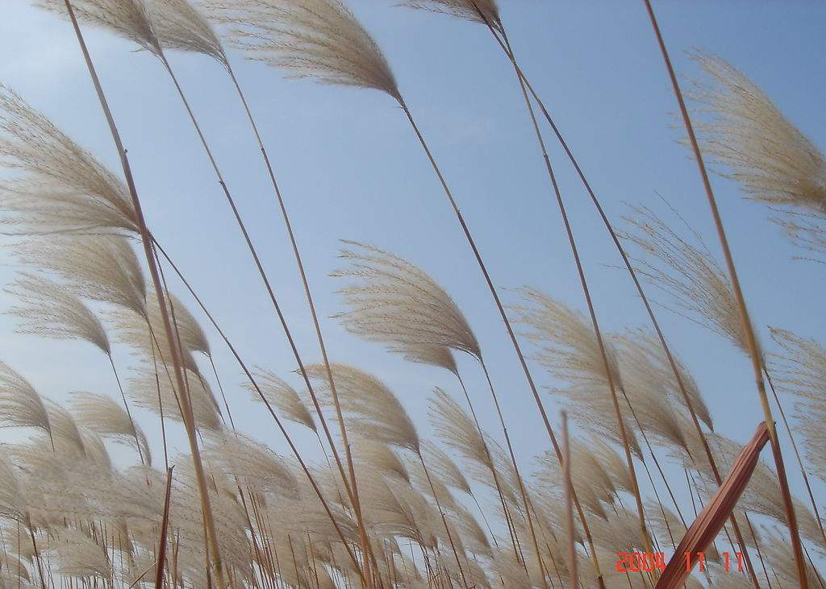

芦苇

Slide 23
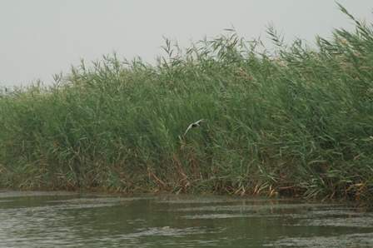
芦苇

Slide 24
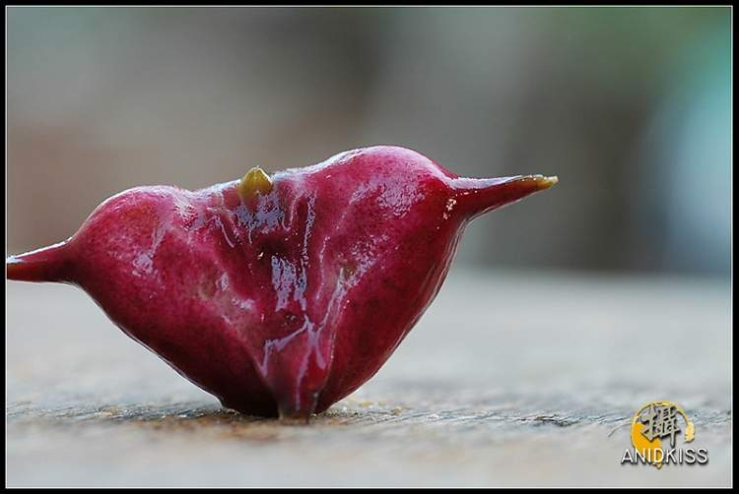
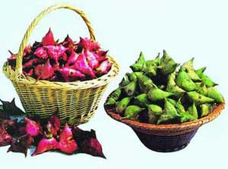
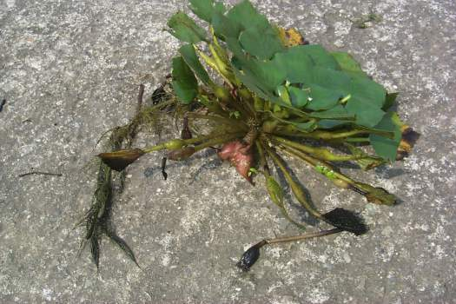
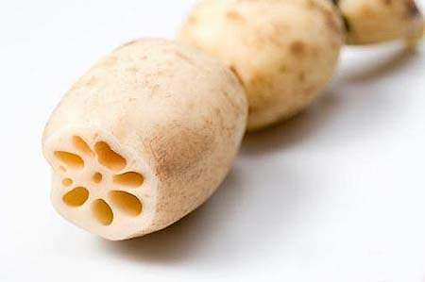



菱
藕

Slide 25
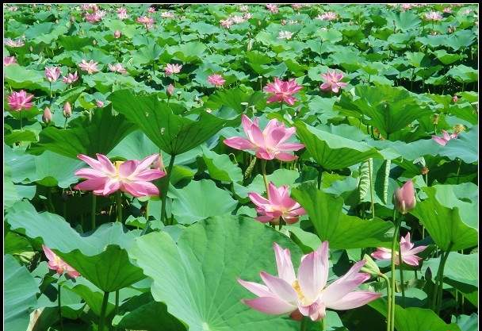

荷塘

Slide 26
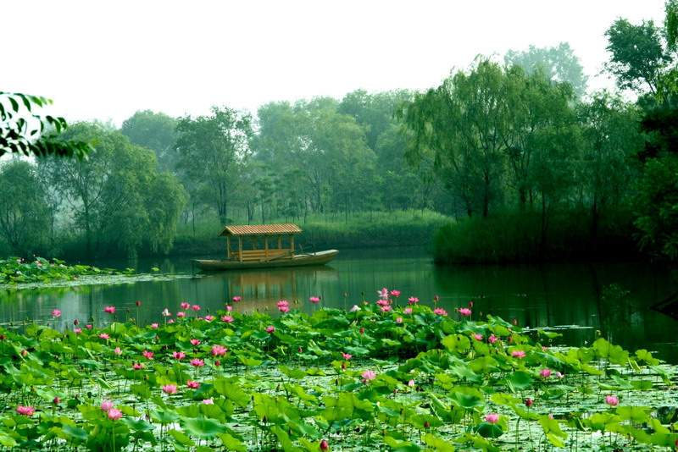
荷塘

Slide 27
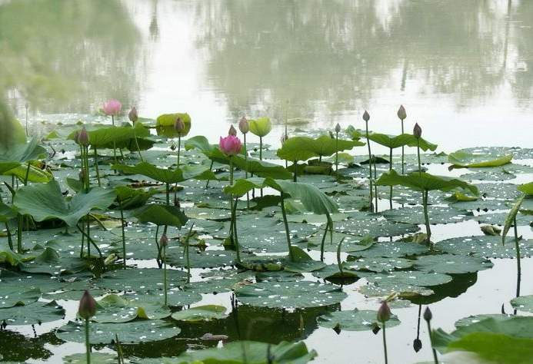
荷塘

Slide 28
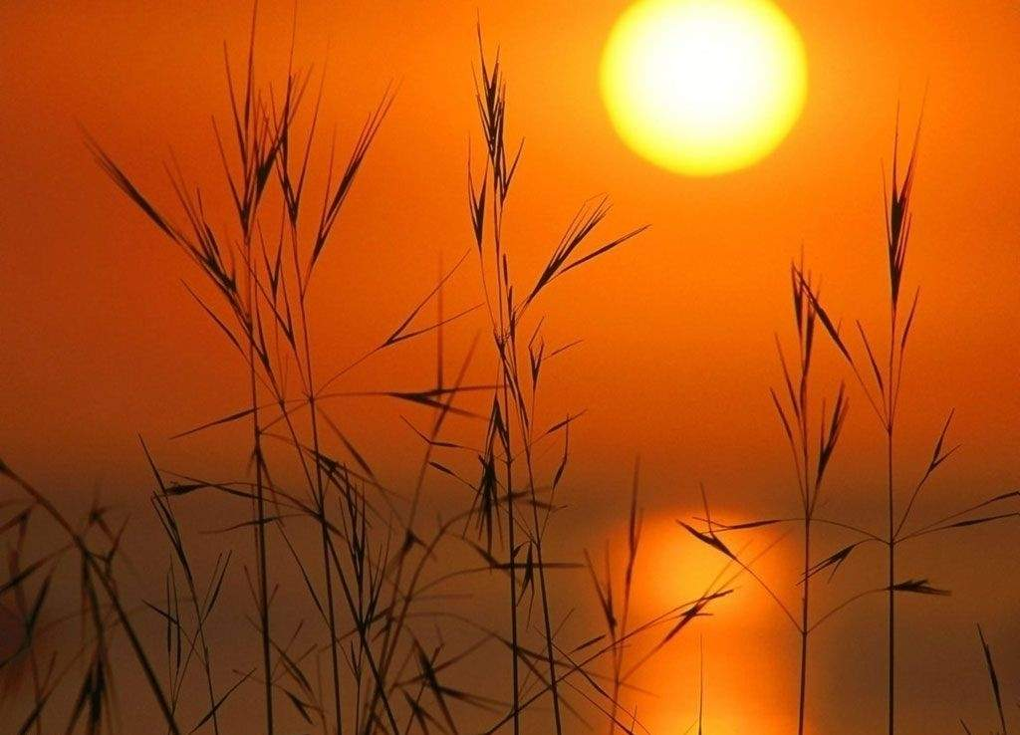
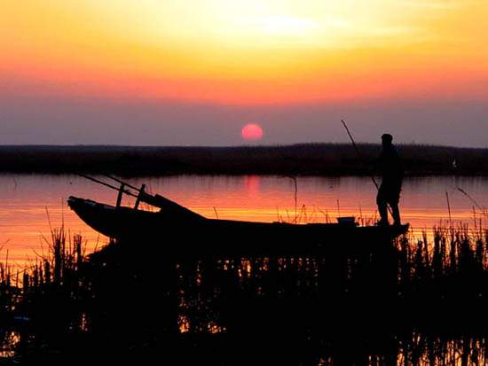
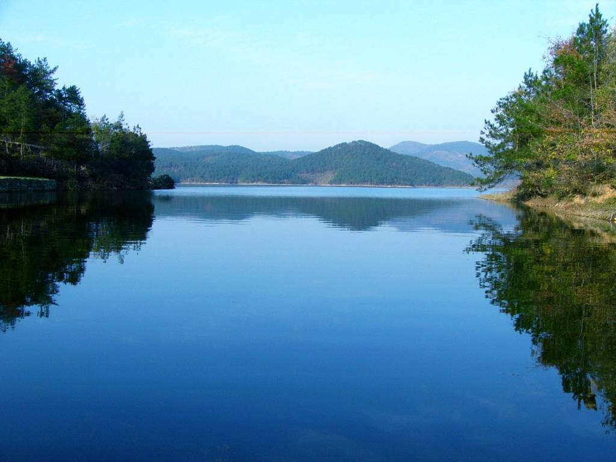
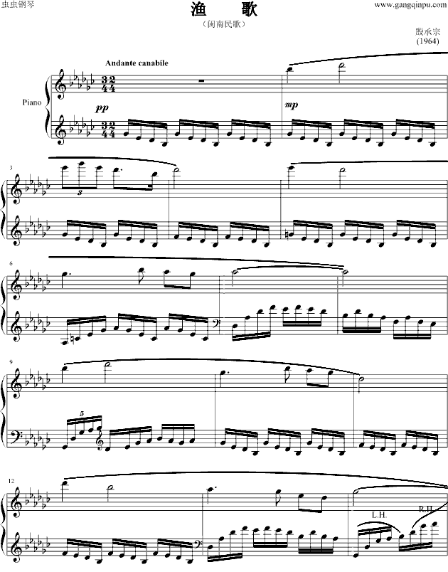
夕阳 归舟 渔歌

Slide 29
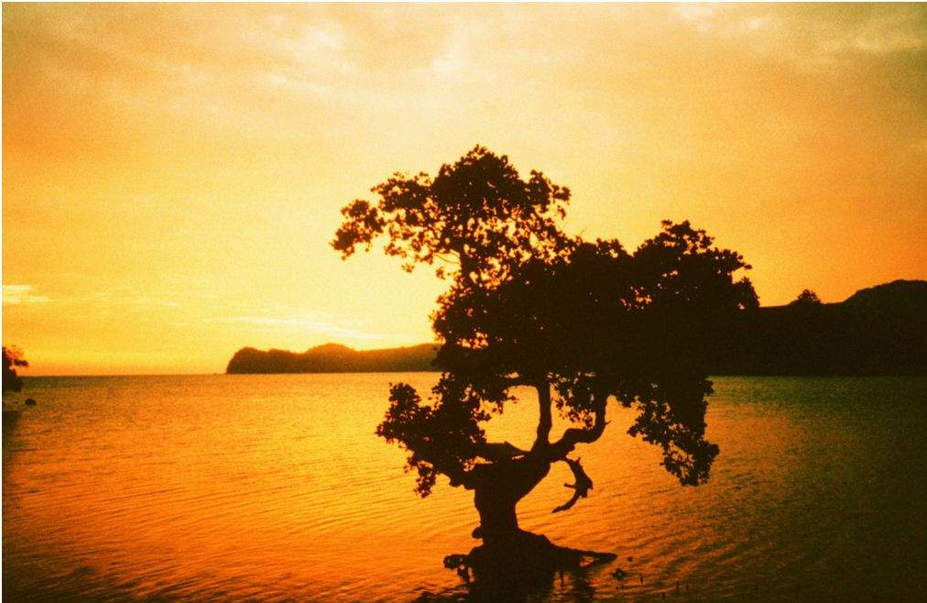
夕阳

Slide 30
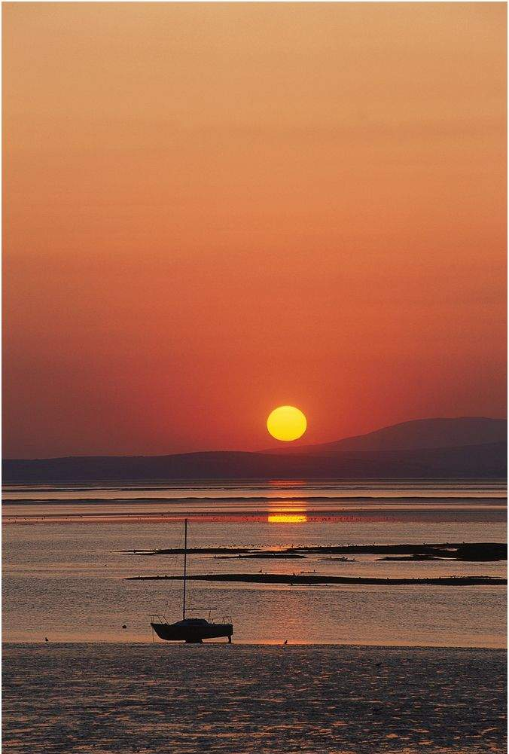
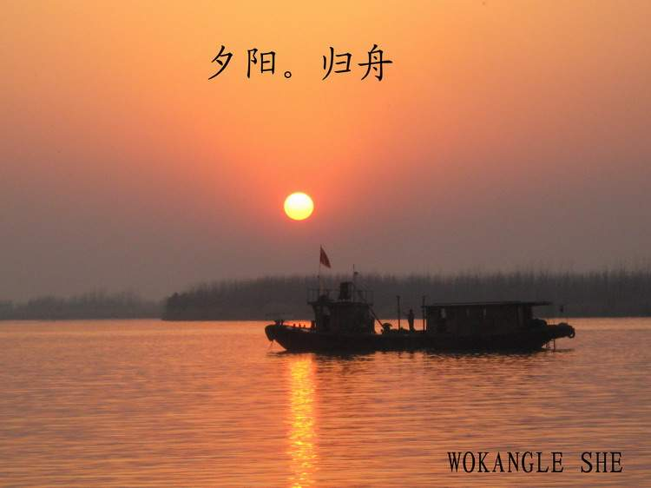
夕阳

Slide 31
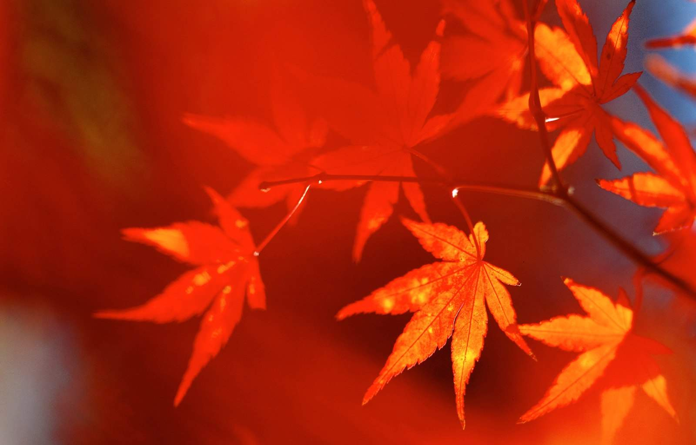
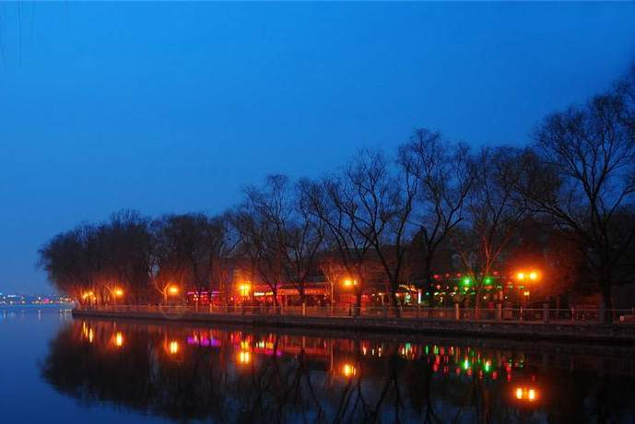
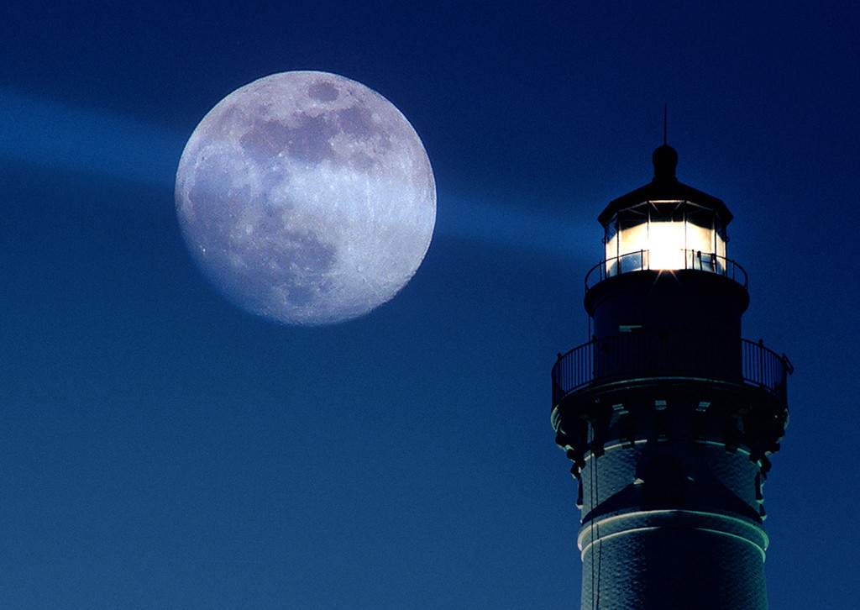
枫叶 灯火 月光

Slide 32
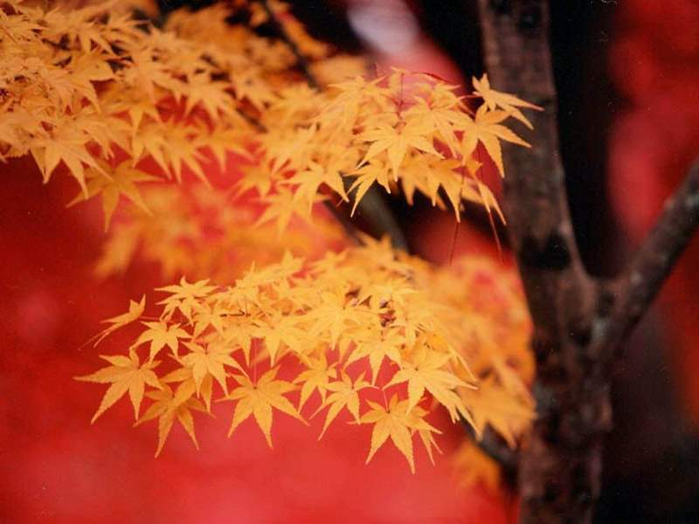
枫叶

Slide 33
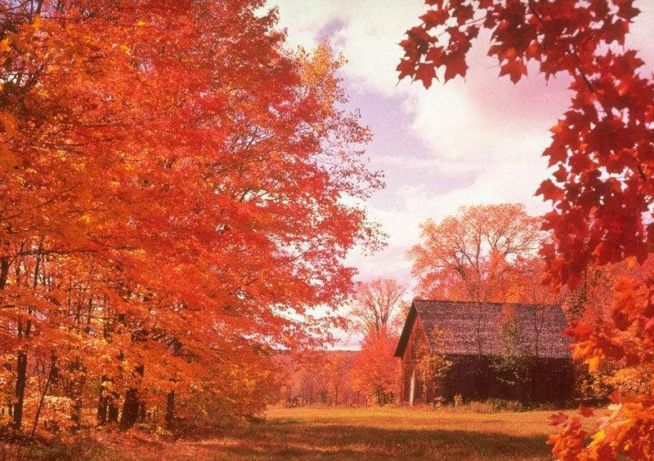
枫叶

Slide 34
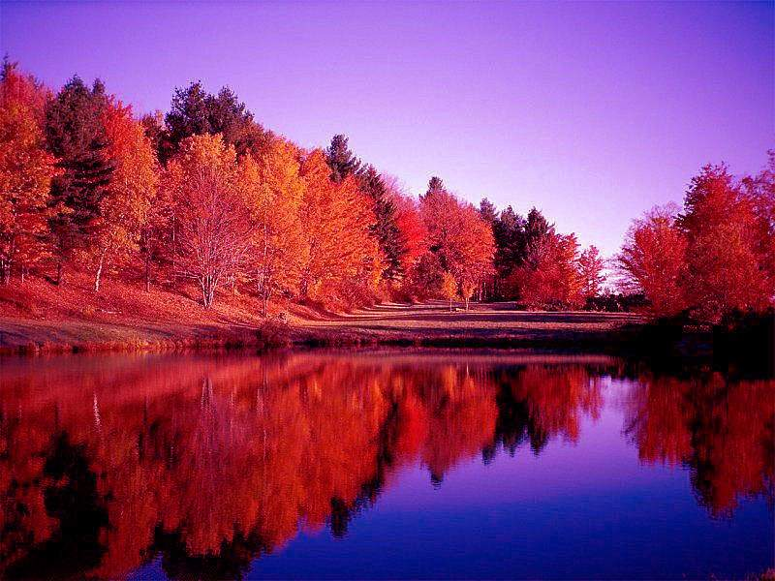
枫叶

Slide 35
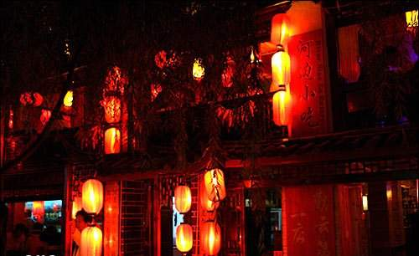

Slide 36
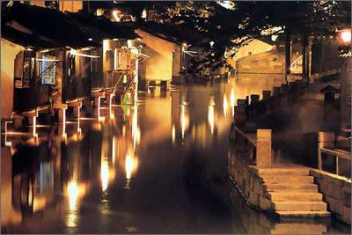

Slide 37
金 秋 菱 藕 烟 波
月 光 水 乡 归 舟
夕 阳 芦苇 枫 叶
灯 火 荷 塘 渔 歌

Slide 38
金 秋 烟 波 水 乡
芦 苇 菱 藕 荷 塘
夕 阳 归 舟 渔 歌
枫 叶 灯 火 月 光

Slide 40
谜语：春天头发青 秋天头发白
远看像棉 花 风来起白浪
打一种植物
芦苇

Slide 41
（ ）十月，我们乘着小舟到水乡玩。只见荷塘边长满了（ ），荷塘里满是（ ）；傍晚，我们看到了（ ）、（ ），听到了（ ）；夜幕降临了，我们又看到了（ ）、（ ）。水乡真美啊！

